Slide 1
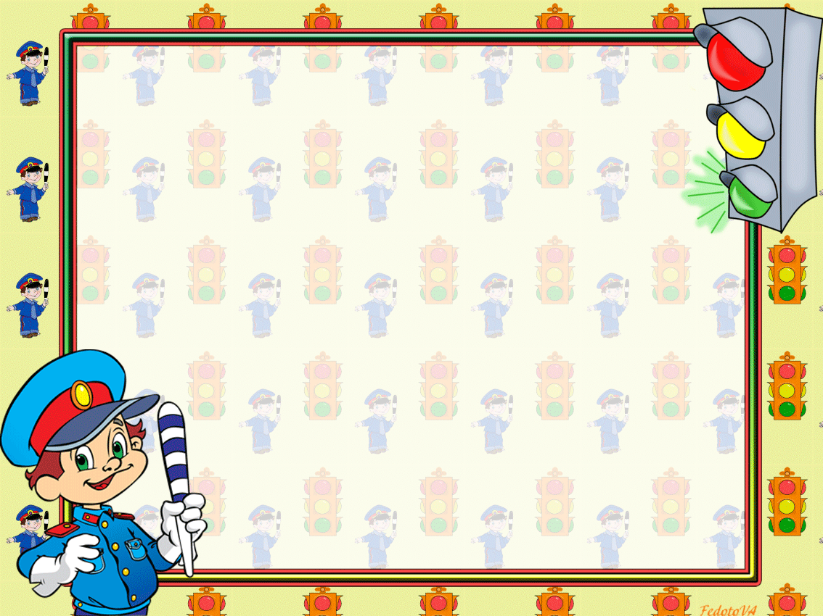
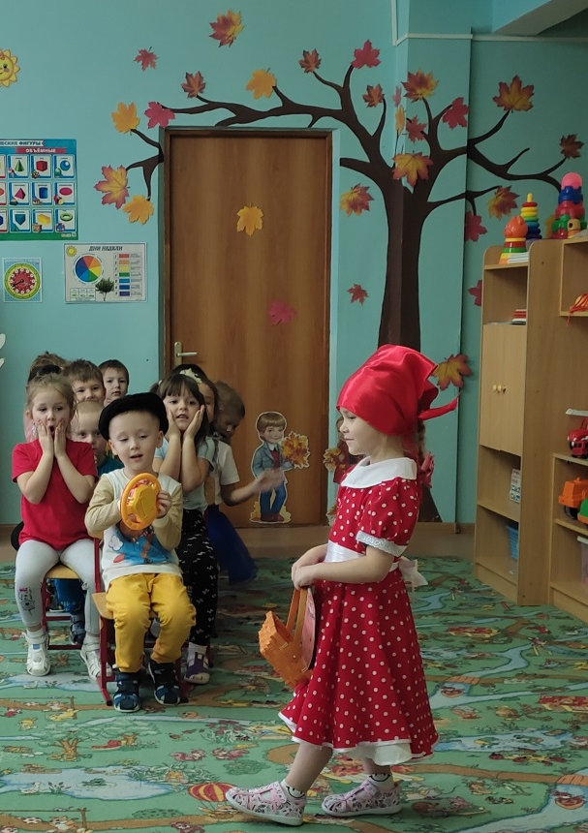
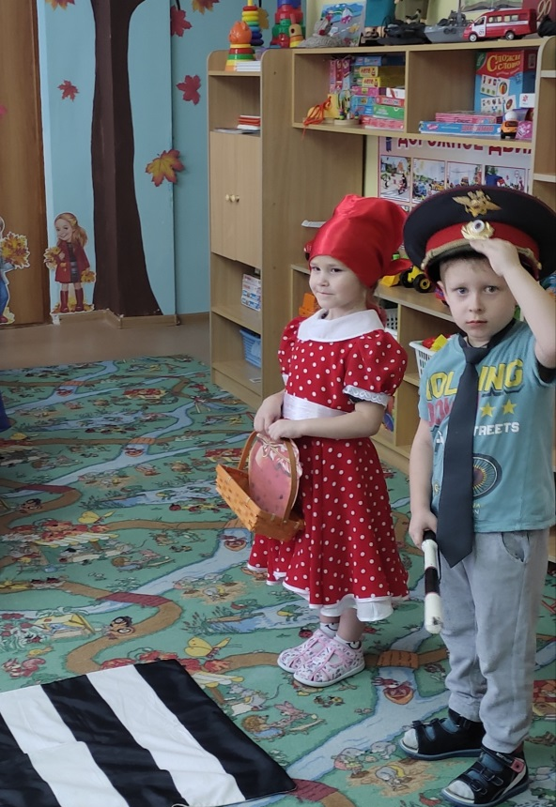
Театрализованное мероприятие по безопасности дорожного движения: «Красная шапочка в городе».
Красная шапочка попала из леса в город и переходила дорогу в неположенном месте, в то время как навстречу ей ехал автобус с детьми, которые направлялись на экскурсию в музей. Водитель во время остановил автобус и красную шапочку встретил уже не волк, а капитан полиции Степанов Максим и его помощница Ларина Анастасия.

Slide 2
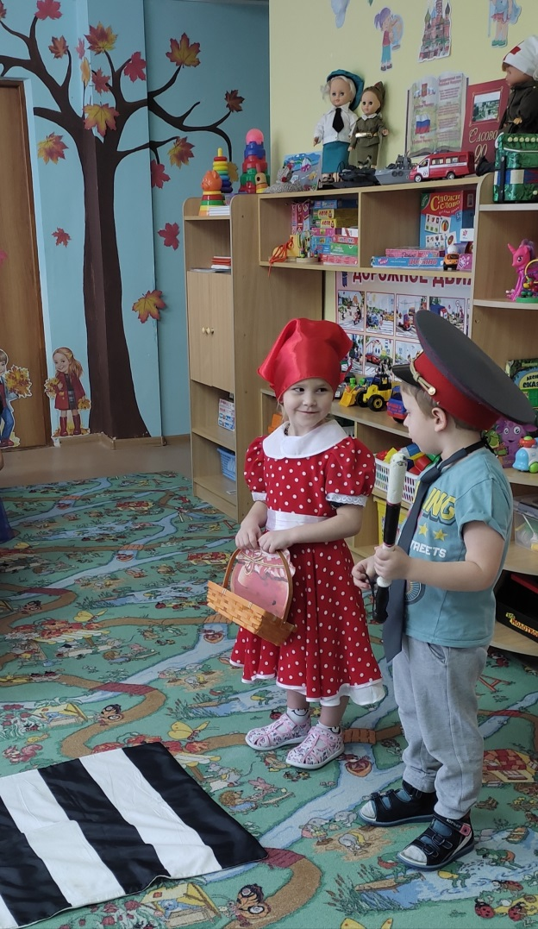
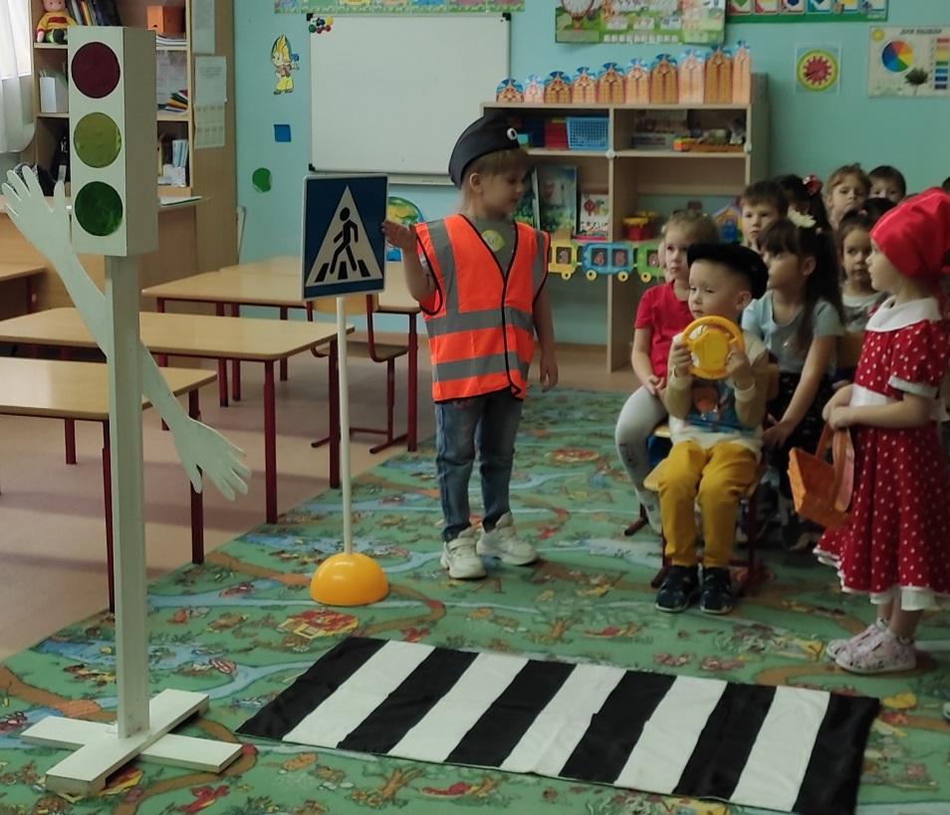
С красной шапочкой провели беседу по безопасности дорожного движения, рассказали о том, как работают светофоры, для чего нужен пешеходный переход и как же понять, когда можно переходить дорогу и чем она опасна.

Slide 3
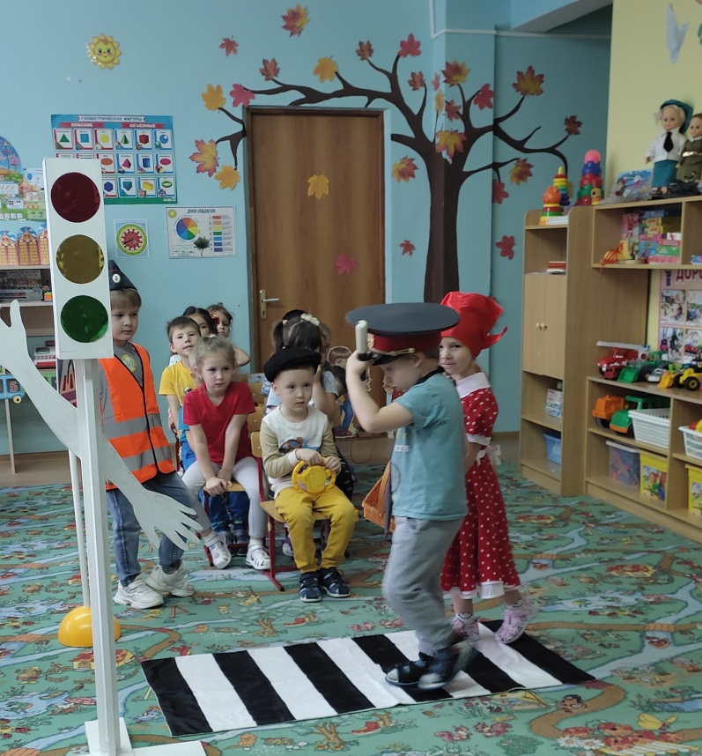
После проведения поучительной беседы ребята поиграли в подвижную игру «Автобус и светофор», с помощью которой, детишки наглядно объяснили красной шапочке как действуют правила дорожного движения.
После игры, ребята и шофер автобуса с удовольствием довезли красную шапочку до бабушки. Девочка привезла своей дорогой и любимой бабушке варенье и пирожки.

Slide 4
При проведении мероприятия у детишек сформировались навыки безопасного поведения на дороге, закрепились названия некоторых видов транспорта, закрепились понятия «улица», «дорога», «тротуар», «проезжая часть», «пешеходный переход» их назначение, уточнилось представление о светофоре и назначении каждого его цвета. Расширились и углубились знания детей о назначении дорожных знаков.
Хочется сказать, что детишкам очень понравилось самим принимать участие и обучать красную шапочку, передавать свои знания.

